Slide 1
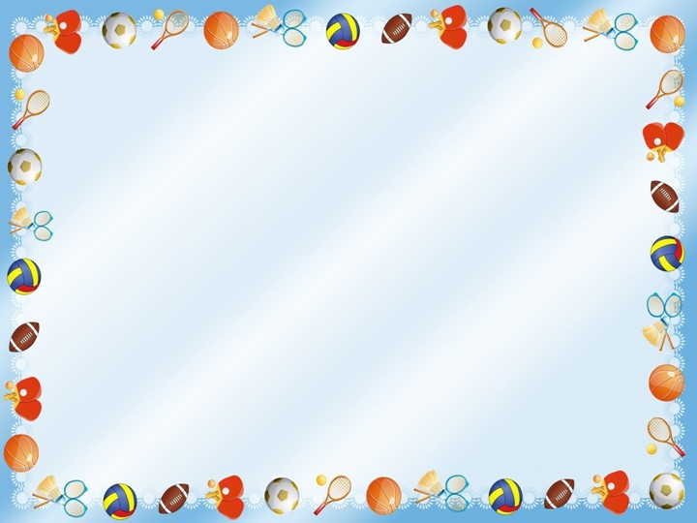
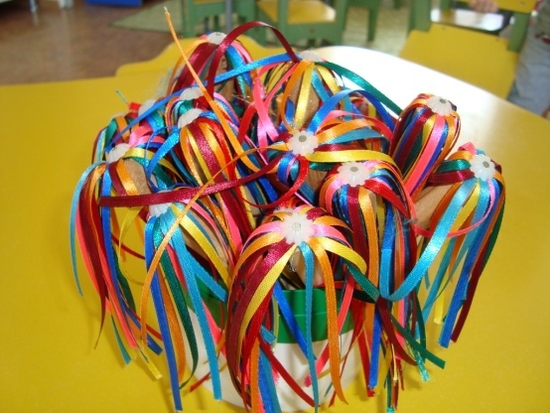
Комплексы общеразвивающих упражнений с нестандартным оборудованием для детей 4-5 лет
КОМПЛЕКС УПРАЖНЕНИЙ УТРЕННЕЙ ГИМНАСТИКИ С ФЛАЖКАМИ
1. Потягивание 5-6 раз.
И. П. - ноги врозь, руки за спину;
1-2. руки через стороны вверх, помахать флажками /вдох/.
3-4. И. П. темп медленный.
2. Приседание 5-6 раз.
И. П. - ноги врозь, руки в стороны.
1-2. присесть, постучать флажками о пол. /выдох/;
3-4. И.П. темп средний.
3. Наклоны вперед 5-6 раз.
И. П. - сидя, руки к плечам.
1. наклон вперед /выдох/;
2. И. П. Темп средний.
4. Махи руками 5-6раз.
И. П. – ноги врозь, руки с флажками внизу
1. руки вперед;
2. руки назад. Темп средний.
5. Прыжки 25 сек.
И. П – ноги вместе, руки внизу
Прыгать на двух ногах с флажками в руках.
По утрам зарядку делай,
будешь сильный,
будешь смелый!

Slide 2
КОМПЛЕКС УТРЕННЕЙ ГИМНАСТИКИ
С КОСИЧКАМИ
1. ."Натяни"
И. п. - ноги врозь, косичка вниз.
1-2. косичка вверх, натянуть / вдох/
3-4 И.П.
темп медленный. 5-6 раз
2. «Ближе к колену»
И. п, - лежа на спине, косичку на грудь.
1-2. согнуть ноги, косичку за колени /выдох/.
.3-4. и.п.
темп умеренный. 5-6 раз
3. "Опять вверх"
и.п. - сидя, ноги скрестно, косичка за спиной.
1. наклон вперед, косичка вверх /выдох/.
2. и.п.
темп умеренный. 5-6 раз
4. " Рули"
И.п. ноги врозь, руки внизу.
1. косичку вверх натянуть /повернуть/.
2-3 повернуть
4. И.п.
темп умеренный. 5-6 раз, дыхание произвольное
5. «Прыжки на носках».
И.п. ноги врозь, руки внизу.
темп быстрый, 25 сек.
КОМПЛЕКС УТРЕННЕЙ ГИМНАСТИКИ
С СУЛТАНЧИКАМИ
1.«Султанчики вверх»
И.п. ноги слегка расставить, руки внизу, султанчик в руках. 1 – руки вверх, 2 – и.п.
2. «Повороты».
И.п. ноги слегка расставлены, руки с султанчиками на уровне плеч. 1 – поворот вправо, 2- и.п. 3-4 то же.
3. «Наклоны»
И.п.: ноги свободно, руки внизу. 1- слегка наклониться вперед. 2 – и.п
4. «Достанем колени»
И.п.- лежа на спине, руки вытянуты за головой, султанчики в обеих руках. 1-2 - согнуть ноги в коленях, подтянуть к груди, султанчиками постучать по коленям. 3-4 – вернуться в и.п.
5. «Приседания».
И.п. о.с. 1- присесть, султанчик вперёд, 2 – и.п.
6. Прыжки в чередовании с ходьбой.
Все упражнения повторить 5 – 6 раз.

